Slide 1

Lecciones aprendidas de Kaiser Permanent para las Obras Sociales e Institutos Provinciales
CARLOS VASSALLO SELLA - UNL / Universidad de Bologna

Slide 2
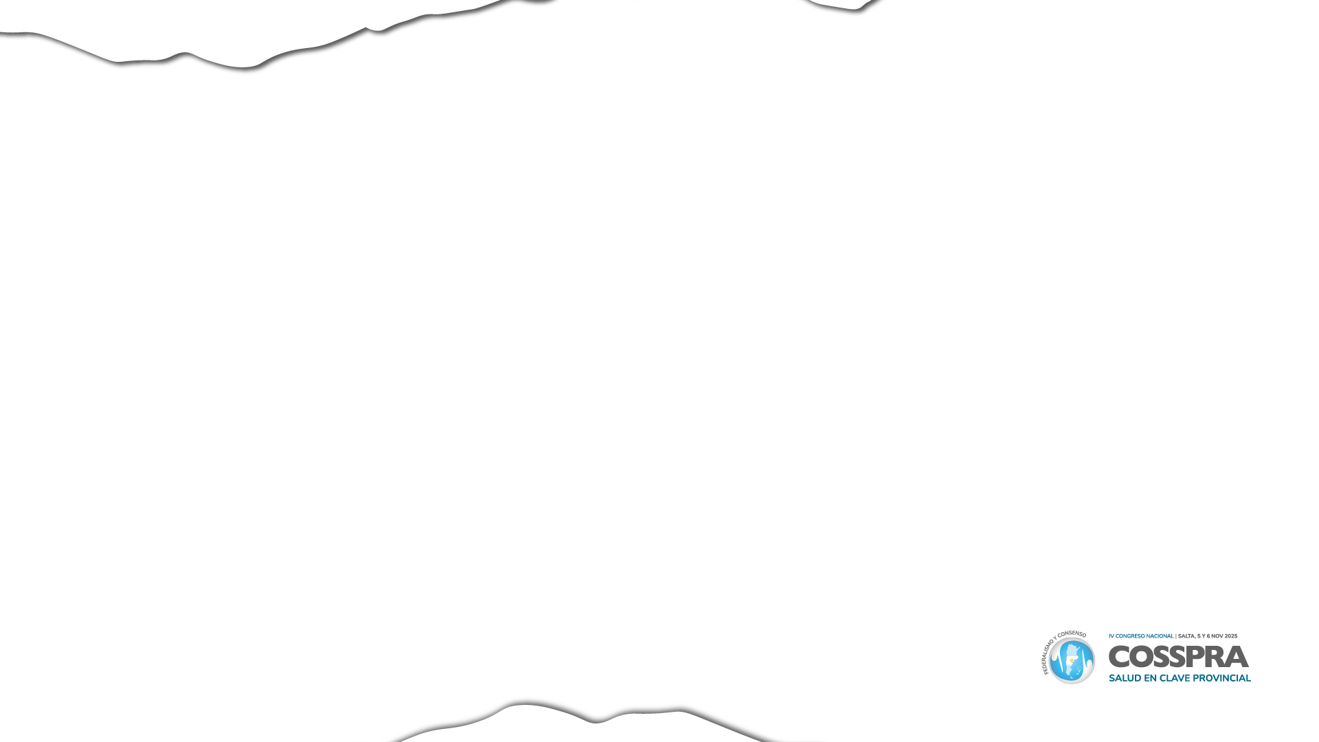
1. Gobernanza clínica basada en datos (Population Health Management)
Qué hace KP:
Gestiona por paneles de población asignados: cada médico sabe a qué pacientes “sirve”, con indicadores de cobertura, adherencia, outcomes.
Usa HealthConnect (historia clínica electrónica unificada) para seguimiento, alertas y gestión predictiva.
Aplicación local:
Cada fondo provincial podría implementar un “panel de población cubierta”, nominalizado y estratificado por riesgo.
Desarrollar una unidad de analítica poblacional (puede apoyarse en registros públicos, SISA, SUMAR, etc.) que permita focalizar programas y medir impacto.
Objetivo: pasar de financiar prestaciones a gestionar riesgos poblacionales.

Slide 3
2. Integración virtual antes que física
Qué hace KP:
No todos los servicios están en el mismo edificio, pero todo el sistema está conectado digitalmente.
El 60 % de las consultas se resuelven por telemedicina o mensajería segura.
Aplicación local:
Sin necesidad de construir hospitales propios, los fondos provinciales pueden crear “redes virtuales integradas” que conecten prestadores públicos, privados y municipales mediante interoperabilidad mínima (HC digital compartida, plataforma de derivaciones, receta electrónica).
El fondo “integra sin ser propietario”, y se convierte en gestor de red, no solo pagador.

Slide 4
3. Contratación basada en valor y desempeño
Qué hace KP:
Financia y mide por resultados (control de diabetes, vacunación, readmisiones, etc.).
Bonifica equipos y centros con mejores outcomes.
Aplicación local:
Introducir “contratos con incentivos” (pay-for-performance) a efectores públicos y privados, usando indicadores simples de proceso y resultado.
Ejemplo: % de hipertensos controlados, tasa de internaciones evitables, cobertura de PAP y mamografía, etc.

Slide 5
4. Segmentación inteligente de la población
Qué hace KP:
Clasifica población en estratos de riesgo: sano, riesgo intermedio, crónico complejo, terminal.
Asigna recursos y modelos de atención diferenciados.
Aplicación local:
Adoptar estratificación por riesgo sanitario y socioeconómico, para priorizar gestión de casos y programas proactivos (seguimiento de crónicos, visitas domiciliarias, equipos comunitarios).
Permite reasignar recursos y reducir gasto improductivo

Slide 6
5. “Panel Management” y equipos de atención proactivos
Qué hace KP:
Equipos interdisciplinarios gestionan activamente sus paneles: llaman al paciente que no vino, ajustan medicación, coordinan turnos.
Aplicación local:
Implementar equipos territoriales de gestión de pacientes financiados por las OOSS e Institutos Provinciales , con indicadores de seguimiento.
Reorientar APS provincial hacia un modelo proactivo con foco en continuidad y prevención.

Slide 7
6. Sistema de información integral y tableros en tiempo real
Qué hace KP:
Consolida clínica, costos y satisfacción en un tablero de control
Cada unidad puede comparar desempeño con benchmark interno.
Aplicación local:
Una “caja de herramientas” provincial que unifique padrones, prestaciones, farmacia, resultados y gasto.
Tablero público con indicadores básicos: acceso, oportunidad, calidad y costo per cápita.
Primer paso hacia la transparencia y rendición de cuentas sanitarias.

Slide 8
7. Cultura organizacional y liderazgo médico
Qué hace KP:
Fuerte liderazgo clínico dentro de la gestión administrativa: physician-led management.
Desarrolla liderazgo médico-gerencial (médicos que entienden gestión, gestores que entienden medicina).
Aplicación local:
Crear un Programa Federal de Liderazgo Clínico para cuadros médicos de las OS e Institutos provinciales y hospitales públicos.
Promueve gestión basada en evidencia, innovación y accountability profesional.

Slide 9
8. Gestión financiera con enfoque de “pool único” y previsión
Qué hace KP:
Administra un fondo integrado que cubre toda la atención del afiliado, lo que permite planificar en horizontes plurianuales.
Reasegura riesgos catastróficos internamente.
Aplicación local:
En lugar de pagar por evento, consolidar un “pool de riesgo provincial” para financiar en forma prospectiva (capitas ajustadas por riesgo).
Crear un fondo de alto costo interprovincial (mecanismo solidario entre obras sociales públicas) para terapias catastróficas, al estilo KP risk pooling.

Slide 10
9. Relación estable con prestadores y proveedores
Qué hace KP:
Acuerdos de largo plazo con prestadores, con métricas conjuntas y planificación compartida.
Relaciones de colaboración, no solo de transacciones
Aplicación local:
Reemplazar licitaciones fragmentadas por contratos marco de 3–5 años con prestadores acreditados, ligados a metas de calidad.
Permite previsibilidad y mejora continua.

Slide 11
10. Prevención y bienestar como inversión
Qué hace KP:
Programas intensivos de promoción, estilo de vida, salud mental y bienestar laboral.
KPI: cada dólar en prevención ahorra más de tres en gasto médico directo.
Aplicación local:
Incluir incentivos explícitos a prevención: cobertura completa de controles preventivos, bonificaciones por participación en programas, campañas conjuntas con el sector educativo y municipios.
Posicionar a las OOSS e Institutos como garantes de salud poblacional, no solo pagadores de enfermedad.

Slide 12
Conclusión estratégica
Kaiser Permanente demuestra que gestionar la salud de la población —no solo financiar prestaciones— requiere integración, información, liderazgo médico y un modelo de incentivos proactivo.
Las OOSS e Institutos Provinciales pueden adaptarlo: no necesitan ser dueños de hospitales, sino directores inteligentes de redes.
Ejercer el poder del financiador para gobernar y orientar el modelo es la clave por donde caminar en la búsqueda de obtener la mejor salud para la población. Si son dependientes desde el punto de vista financiero nunca podrán diseñar un camino propio sino que los proveedores les terminaran diciendo que hacer según sus intereses privados.

Slide 13

¡Gracias!
ejemplomail@gmail.com

